Slide 1
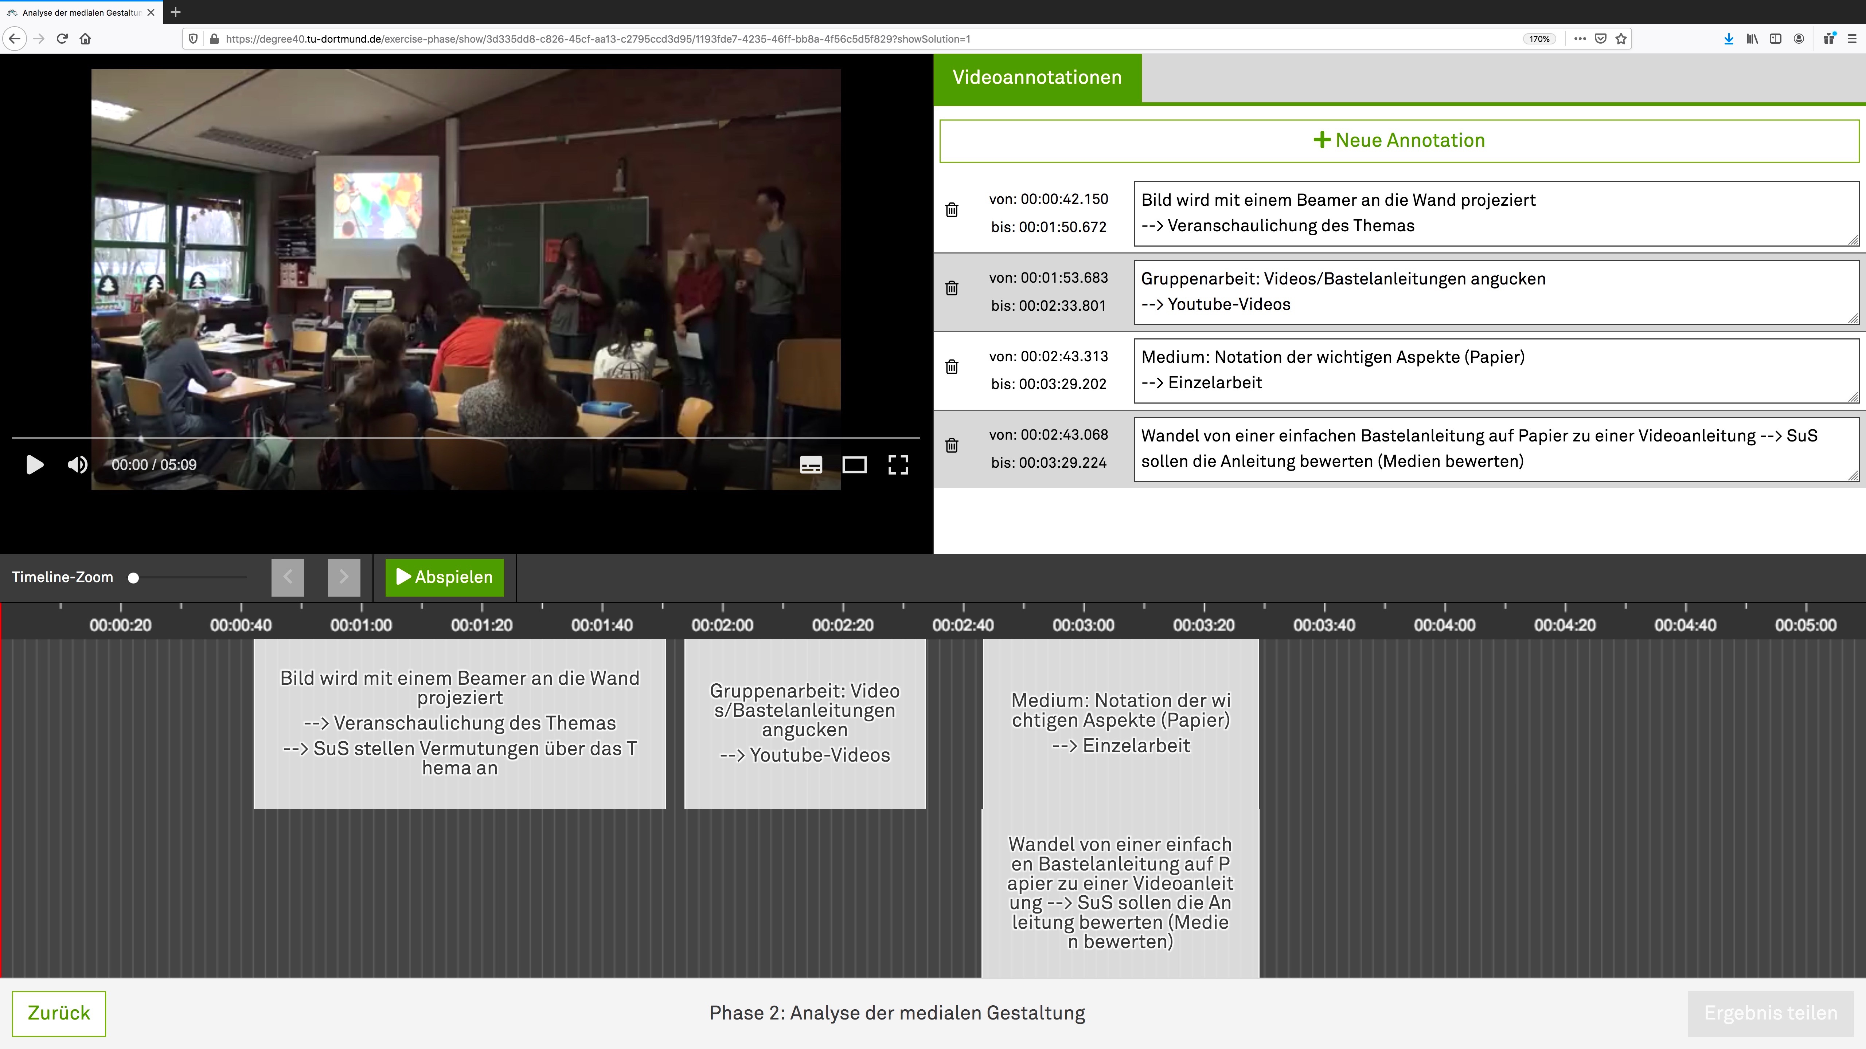
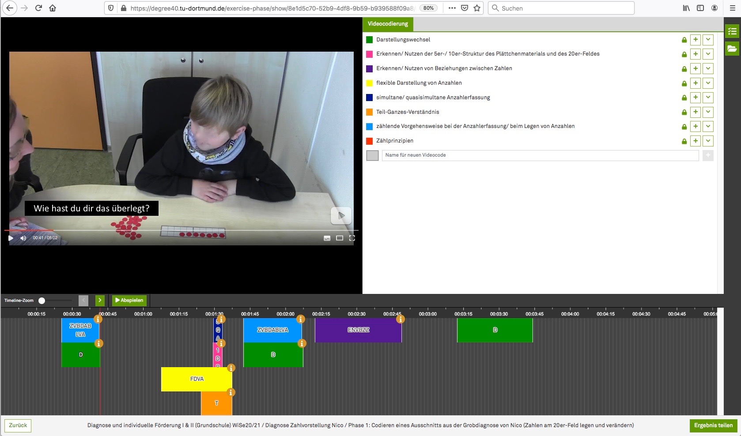
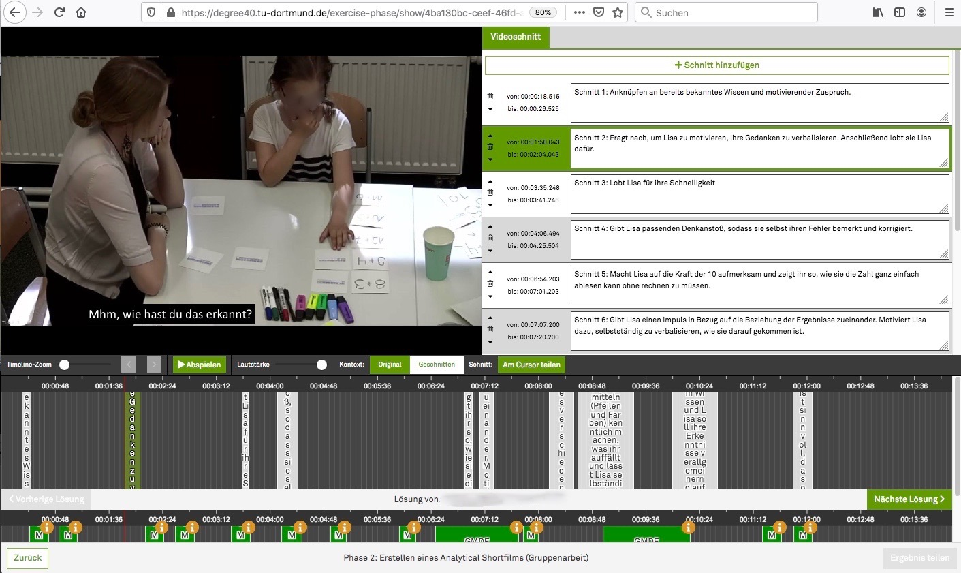
DEGREE 4.0: Digitale reflexive Lehrer*innenbildung: videobasiert – barrierefrei – personalisiert
Projektidee
Projektziel
Im Dortmunder Projekt DEGREE 4.0 wird eine videobasierte Lernplattform zur Unterstützung reflexiver Lehrer*innenbildung in den Fachdidaktiken Deutsch, Informatik, Mathematik und Musik entwickelt und erforscht. Damit reagiert das Projekt auf zwei Desiderate in der Lehramtsausbildung: Die Entwicklung einer fachbezogenen Reflexionskompetenz von angehenden Lehrer*innen (Oonk et al. 2020) und die notwendige Verknüpfung von Theorie und Praxis in der universitären Ausbildung (Hennissen et al. 2017). Eine videobasierte Analyse von Lehr-Lernsituationen ist eine nachhaltige Möglichkeit, diese Desiderate zu bearbeiten und mit fachdidaktischen Lerninhalten zu verknüpfen (Hußmann et al. 2013). In Zusammenarbeit mit den Rehabilitationswissenschaften und dem Bereich Behinderung und Studium werden hierbei konsequent Fragen der technischen und (fach)didaktischen Barrierefreiheit für inklusive Studienbedingungen im Sinne eines Universal Designs berücksichtigt (Radovan & Perdih 2018).
Zentrale Fragestellungen
(1) Lernprozesse: Wie verlaufen fachbezogene, reflexive Lernprozesse im Rahmen der digitalen Lernplattform?
(2) Lernplattform: Wie sollte eine videobasierte, inklusive und digitale Lernumgebung gestaltet sein, damit sie fach-bezogene und reflexive Lernprozesse anregt?
(3) Theorie: Welche fachbezogenen aber auch fachüber-greifenden Erkenntnisse bzgl. der Strukturierung des Lerngegenstands lassen sich aus den Befunden zu (1) und (2) ableiten?
Design
Zentrale Elemente der Lernplattform
Barrierefreie Videos
Videobasierte und miteinander verknüpfbare Aufgabenformate für reflexive Lernprozesse
Barrierefreie Aufgabenbearbeitung (u. a. durch Maus- und Tastaturnutzung)
Kollaborative Aufgabenbearbeitung
Vergleich von Ergebnissen mit anderen Nutzer*innen und Arbeitsgruppen
Zwischenergebnisse
Fachbezogene reflexive Lernprozesse:
  Diskursive Verknüpfungen von videobasierten und fachgebundenen Analysen
  Wechsel von Perspektiven zwischen Lehrer*innenhandeln und Schüler*innendenken
Lernplattform:
  Einbezug theoretischer und fachlicher Perspektiven auf videobasierte Lehr-Lernsituationen
  Reflexion fachdidaktischer (Prä-)Konzepte
  Realisierung von Barrierefreiheit zugleich auf technischer Ebene (vgl. WCAG 2.1) und fachdidaktischer Ebene
Aufgabenformate
Aufgabenformat Annotation
Annotationen von Sequenzen mit Freitexten bis zu 200 Zeichen
Aufgabenformat Codierung
Codierung von Videosequenzen anhand festgelegter oder selbst erstellter Codesysteme
Aufgabenformat Schnitt
Erstellung von neu geschnittenen Unterrichtsvideos auf Grundlage vorheriger Codierungen
Ausführende Stelle
Technische Universität Dortmund
Fakultät für Mathematik
Lehrstuhl IEEM
Vogelpothsweg 87
44227 Dortmund
Projektleitung
Prof. Dr. Stephan Hußmann
Telefon: +49 231 755-3446
+49 231 755-3745 (Sekretariat)
E-Mail: stephan.hussmann@math.tu-dortmund.de
Leitungsteam
Prof. Dr. Stephan Hußmann
Dr. Carsten Bender
Prof. Dr. Christian Bühler
Prof. Dr. Johannes Fischer
Prof. Dr. Ulrike Kranefeld
Prof. Dr. Gudrun Marci-Böhnke
Prof. Dr. Marcus Nührenbörger
Mitarbeiter*innen
Malte Delere
Maximilian Gerick
Johanna Langner
Finnja Lüttmann
Cornelius Otto
Susannah Unteregge
Martin Weinert
Leevke Wilkens
Literatur
Hennissen, Paul/Beckers, Hans/Moerkerke, George (2017): Linking practice to theory in teacher education: A growth in cognitive structures. In: Teaching and Teacher Education 63, S. 314–325.
Hußmann, S. et al. (2013). Gegenstandsorientierte Unterrichtsdesigns entwickeln und erforschen. In M. Komorek & S. Prediger (Hrsg.), Der lange Weg zum Unterrichtsdesign, 19-36.
Oonk, Wil/Verloop, Nico/Gravemeijer, Koeno P. E. (2020): Analyzing student teachers’ use of theory in their reflections on mathematics teaching practice. In: Mathematics Education Research Journal 32, S. 563–588.
Radovan, M. & Perdih, M. (2018). Analysing Accessibility, Usability and Readability of Web-based Learning Materials – Case study of e-learning portals in Slovenia. Journal of e-Learning and Knowledge Society, 14(1), 125-136.
Digitale reflexive Lehrer*innenbildung 4.0:
videobasiert, barrierefrei, personalisiert
Internetadresse des Projekts: http://degree.tu-dortmund.de

